Slide 1
Времена года
Выполнил: Бушуева Ю.В.
Группа 22
МБДОУ д/c № 23
г. Королев, Московская область

Slide 2
З…
В белом инее берёзы.
Спят ежи, медведи спят.
Но хотя пришли морозы,
Снегири зарёй горят.
Будет Новый год и светлый
Чудный праздник Рождества.
В шубу тёплую одета
Белоснежная …

Slide 3
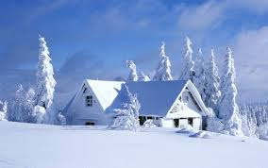
Зима
?
?
?

Slide 4
В….
Она приходит с ласкою
И со своею сказкою.
Волшебной палочкой взмахнёт,
В лесу подснежник расцветёт.

Slide 5
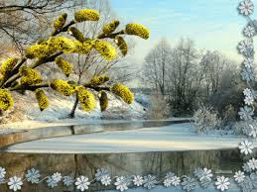
ВЕСНА
?
?
?

Slide 6
Л…
Я соткано из зноя, несу тепло с собою,
Я реки согреваю, «купайтесь!» — приглашаю.
И любите за это вы все меня, я …

Slide 7
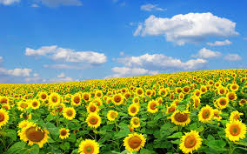
ЛЕТО
?
?
?

Slide 8
О….
Листья с веток облетают,
Птицы к югу улетают.
«Что за время года?» — спросим.
Нам ответят: «Это…»

Slide 9
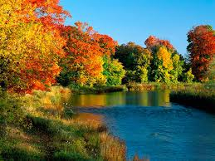
ОСЕНЬ
?
?
?

Slide 10

12 месяцев
По сугробам шёл январь, всех морозов зимних царь!
Догонял его февраль - потерял из вьюги шаль.
Прибежал на смену март, зазвенел: "Весна, на старт!"
По ручьям приплыл апрель, он в кармане нёс капель.
Шелестел листвою май: "Куртку тёплую снимай!"
Одуванчик нёс июнь. Хочешь чуда? Просто дунь!
А в июле, а в июле мы на море отдохнули!
Август пчёлами гудел, да грибом в лесу сидел.
В золотистом сентябре мы забыли о жаре!
Ветер дунул октябрём: листьев жёлтых наберём!
Нас ноябрь заморозил, первый снег на землю бросил.
Вот декабрь к нам идёт, завершая длинный год!

